Slide 1

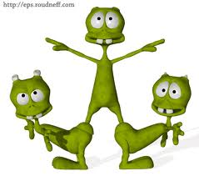
INICIACIÓ A L'
U.D.: "SOM EQUILIBRISTES"

Slide 2
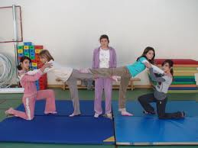
ACROSPORT
Recorda que no cal fer figures molt complicades
A vegades la més senzilla, és la més bonica

Slide 3
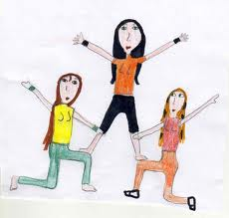
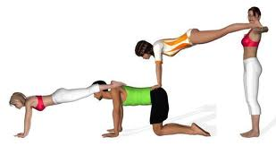
ACROSPORT
Ajuda sempre a mantenir l'equilibri al company/a que s'enfila
Per facilitar la figura, intenteu que s'enfili el que menys pesa.

Slide 4
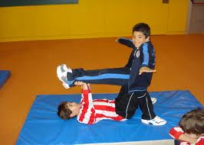
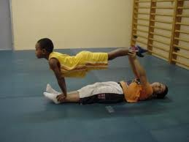
ACROSPORT
Fixa't!! amb dos es poden fer figures com aquestes.
Senzilles, oi?, doncs… prova a fer-les

Slide 5
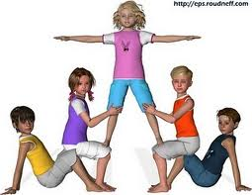
ACROSPORT
Mireu que senzilla i que maca que ha quedat

Slide 6
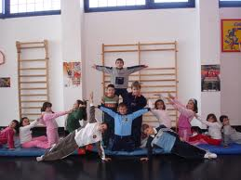
ACROSPORT
També es pot fer una figura amb molts companys/es.
Intenta-ho!!

Slide 7
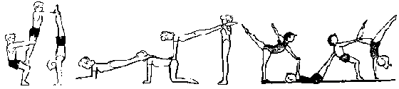
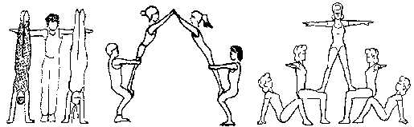
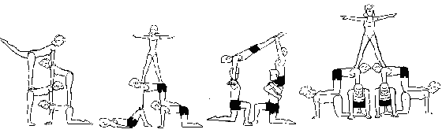
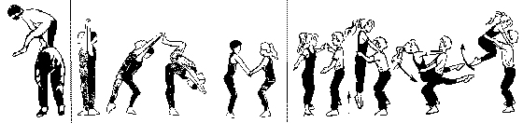
ACROSPORT
Pots arribar a fer
figures impressionants.
Però has de recordar, que no has de carregar el pes en zones del cos que fan més mal, com per exemple, les lumbars.

Slide 8


JA PODEU COMENÇAR A PRACTICAR!!

